Slide 1

Hamza Merini
Laura Tonnoir
Joe Alhelou
Khadidja Soukehal

Slide 2

01
Environment du projet
02
Présentation du projet
03
Présentation de l’application
04
Bilan et perspective

Slide 3
01
Environment du projet

Slide 4
Contexte
Formation Sopra Steria
Du 21/03/2022 au 10/06/2022
Java,SQL,Spring,Angular,Html/Css
Gestion d’une pizzeria

Slide 5
Outils utilisés
IDE Eclipse , Java
Base de donées Postgrès
Git
Bootsrap Angular Materials
Frameworks Spring-MVC, SpringBoot, Hibernate
Framework Angular,TypeScript
Serveur Tomcat
Visual Studio Code
JavaScript, HTML/CSS

Slide 6
Contraintes
Matériel (ordinateur, réseaux)
Utilisation d’outils définis
Limite de temps
Temps d’adaptation

Slide 7
02
Presentation du projet

Slide 8
Pizza Yolo
Gestion des clients - prioritaire
Crée un compte client
Crée une pizza (taille, recette, type de pâte)
Présentation de la carte
Se faire livrer
Gestion dynamiques des comptes - prioritaire
Gestion du restaurant - secondaire
Gestion des planning
Comptes employé avec remise

Slide 9
Etapes du projet
Maquettes et tests (HTML/CSS/JavaScript)
Framework Angular
Conversion des maquettes
Créations de composants et de services
Framework SpringBoot
Repository et Restcontroller
Creation d’une base de données
Creation des Classes
Diagrammes de Classes
Organisation du back
Cahier des charges

Slide 10
Organisation du travail
Réunion hebdomadaire
Utilisation de logiciels utilitaires
Communication : Zoom, Discord.
Organisation: Trello
Données: Git, Discord
Daily Scrum
Répartition des tâches
Réunion quotidienne en début de journée
Préparation du Sprint journalier
Selon les aptitudes de chacuns, le temps impartis…

Slide 11
Organisation du travail
Travailler en mode Agile
Sprint Journalier
Fin de Sprint
Carnet de produit
Réunion de planification du sprint
Carnet de sprint

Slide 12
Diagramme de Classe

Slide 13
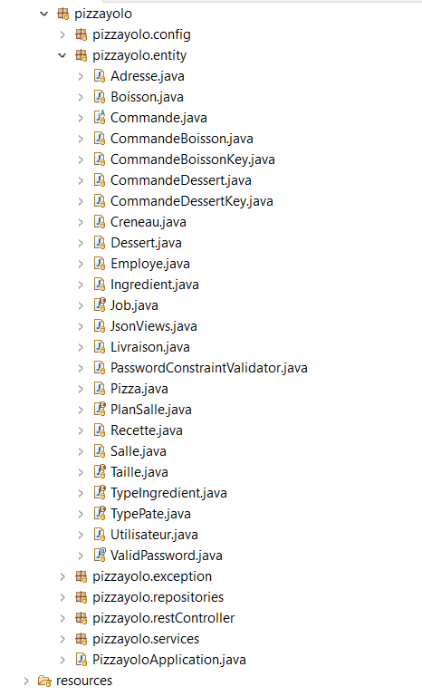
Organisation du projet back

Slide 14
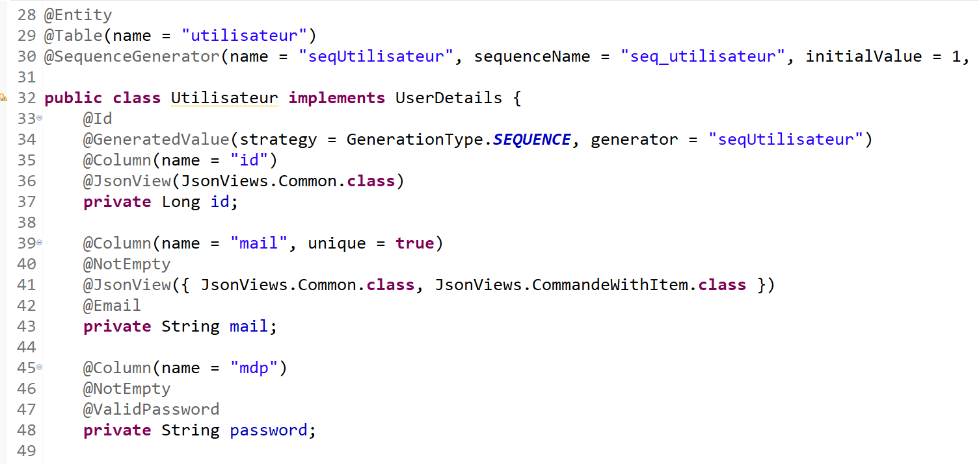
Modèle Classe utilisateur

Slide 15
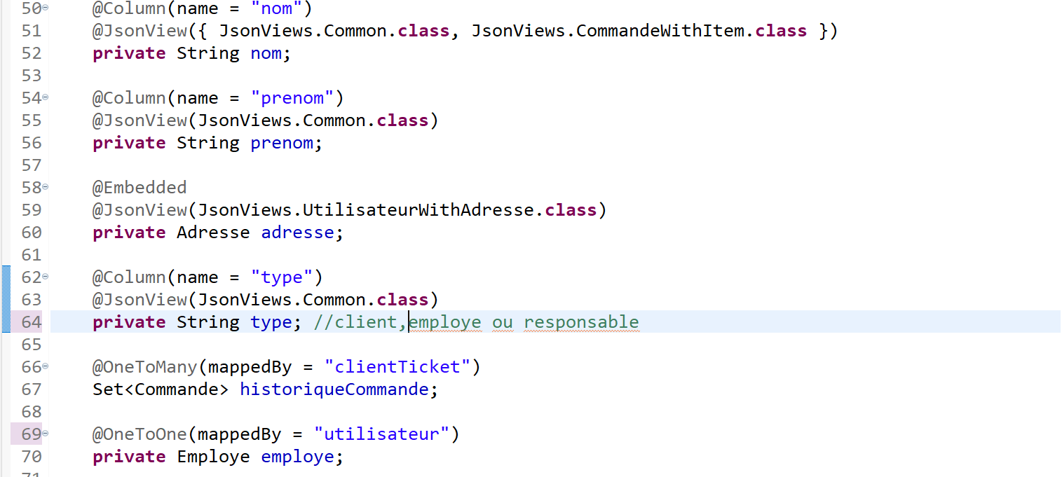
Modèle Classe utilisateur

Slide 16
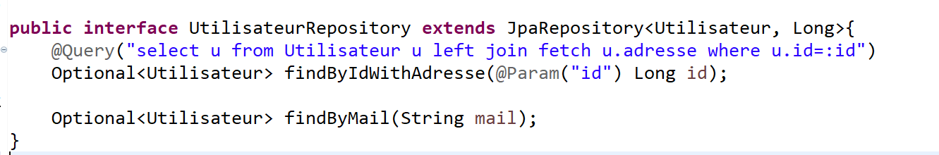
Modèle Repository utilisateur

Slide 17
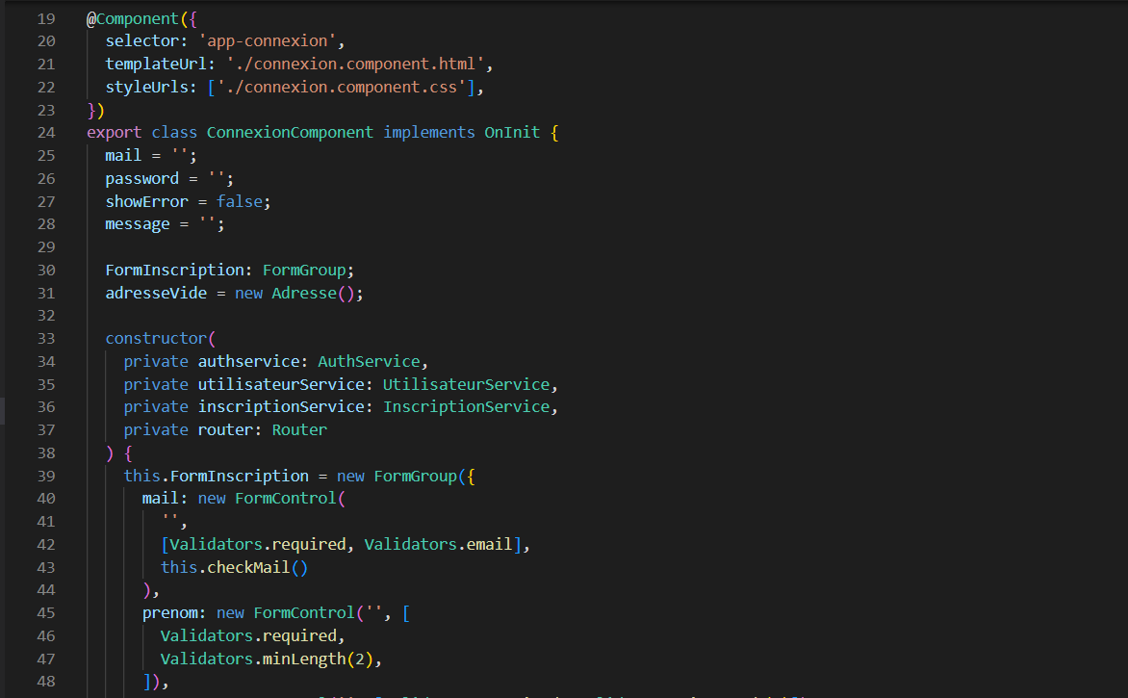
Page de connexion

Slide 18
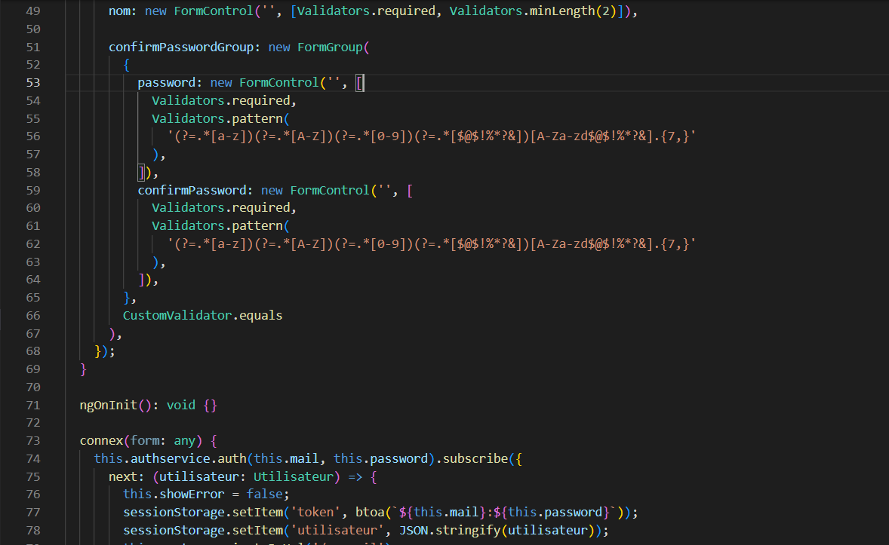
Page de connexion

Slide 19
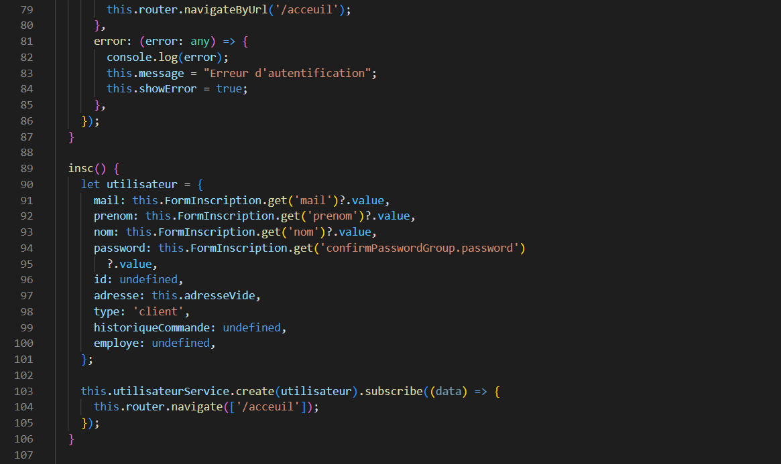
Page de connexion

Slide 20
Page de connexion

Slide 21
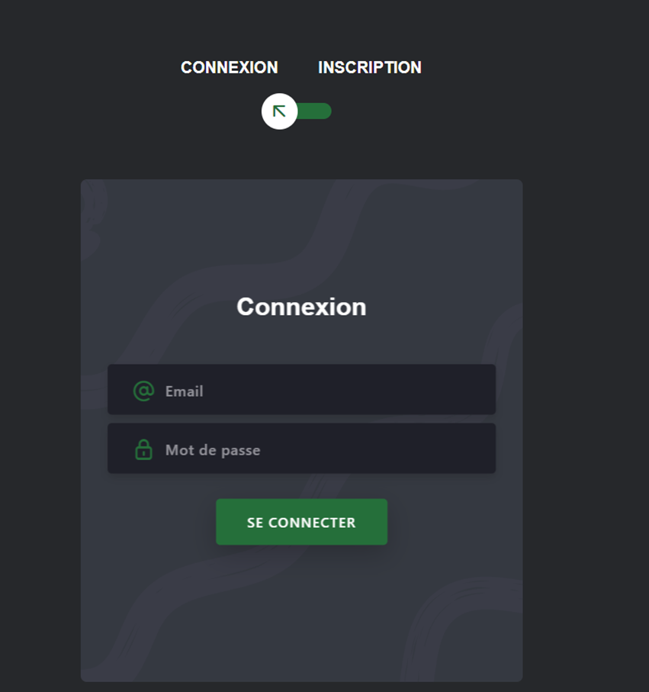
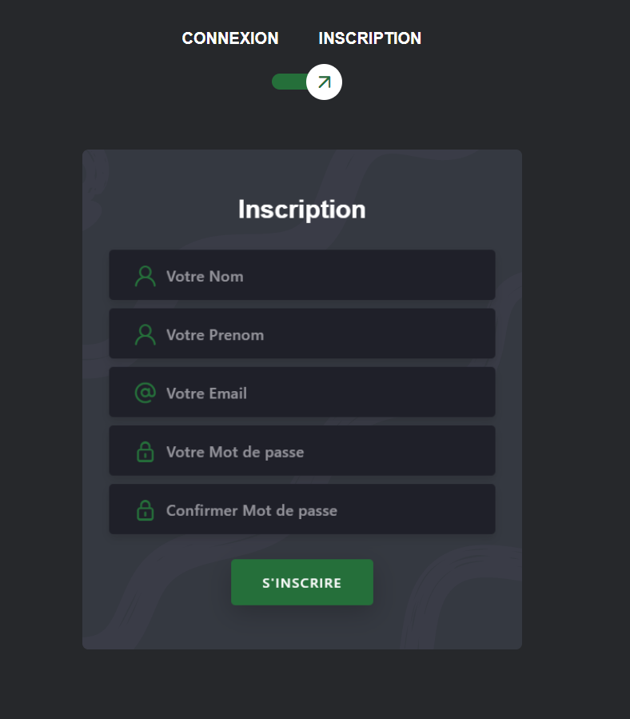

Slide 22
03
Présentation de l’application

Slide 23
04
Bilan et perspectives

Slide 24
Points positifs
Application fonctionelle
Objectifs prioritaires atteints
Travail d’équipe fluide
Repartition homogène en fonction des compétences
Axes d’améliorations
Réalisations partielles des objectifs secondaires
Design du site
Planning de formation contraignant
Limite technique des outils
Travail à distance
Perspective
Gestion des photos de profils
Compteur de commande
Système de fidélité
Admin gestion de statistique
Gestion des stocks
Réseaux sociaux

Slide 25

Merci !
Pour votre attention

